Slide 1
Итоговое занятие по художественно-эстетическому развитию (Лепка) Тема: «Космос» (средняя группа)

Slide 2
Земля

Slide 3
космонавты

Slide 4
Юрий Алексеевич Гагарин
Был первым в космосе Гагарин.
Каким по счёту будешь ты?
Взлетел в ракете русский парень.
Всю землю видел с высоты.

Slide 5
животные

Slide 6
Планеты

Slide 7
Комета

Slide 8
Солнце

Slide 9
Космонавт

Slide 10
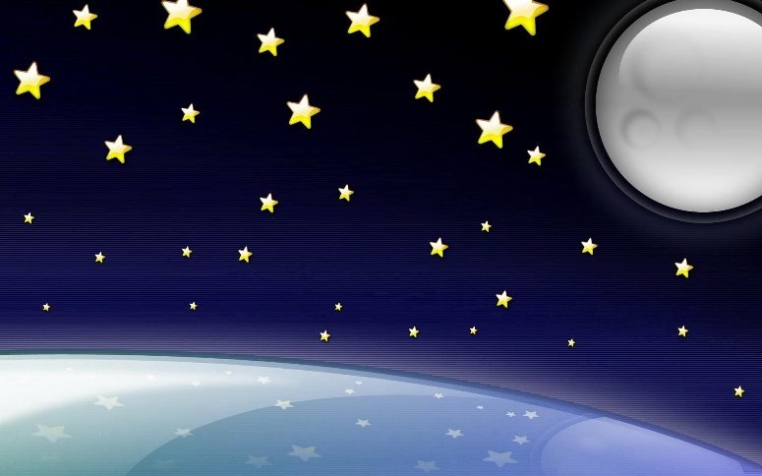
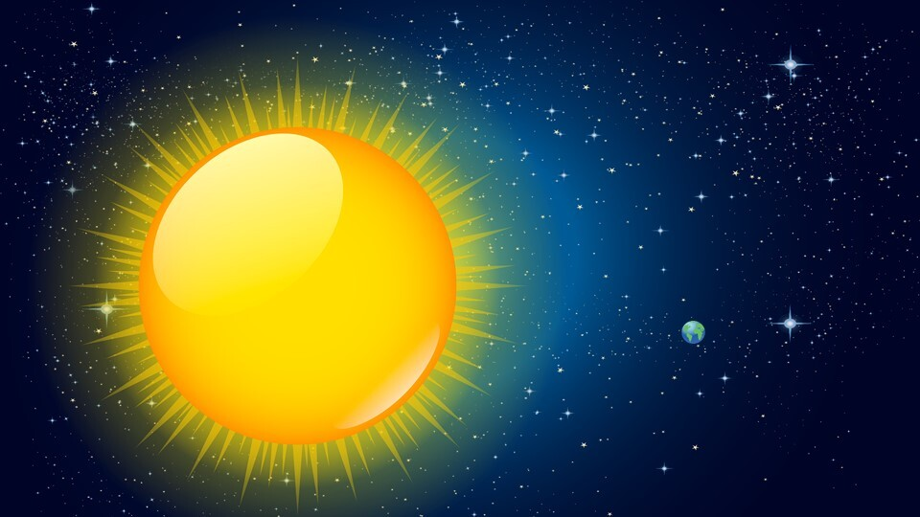
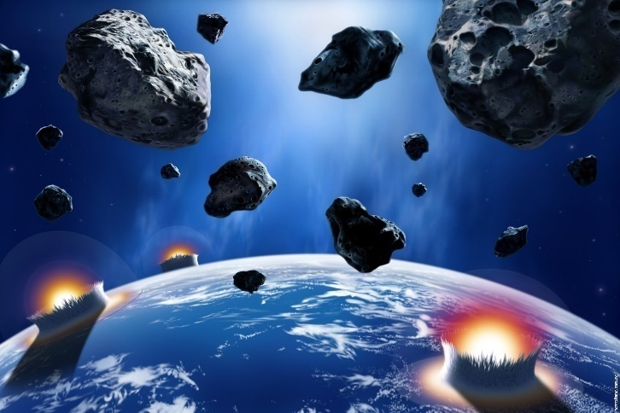
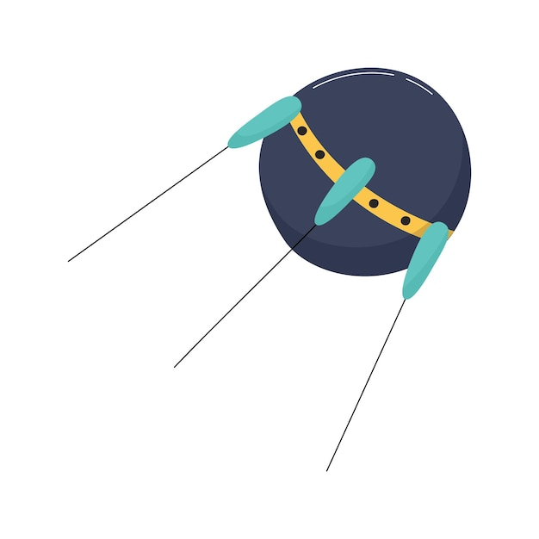
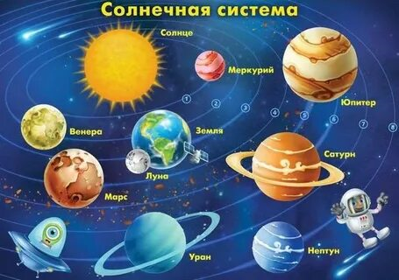
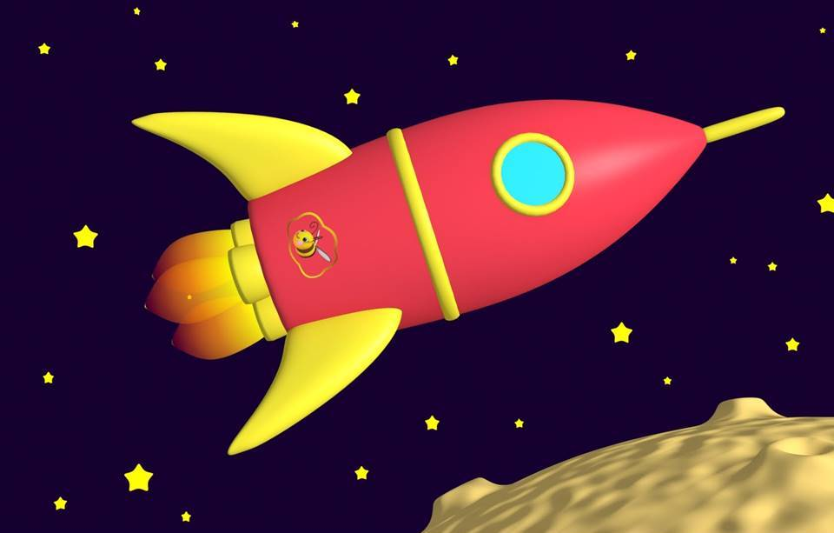

Slide 11
Нетрадиционные техники лепки
Рисование пластилиновыми жгутиками
Рисование пластилиновыми комочками
Лёгкое размазывание одного цвета на другом, на границе их соединения

